Slide 1
¿Cómo se producen los sismos?

Slide 2
OBJETIVO DE APRENDIZAJE (U2 OA 9): Explicar, con el modelo de la tectónica de placas, los patrones de distribución de la actividad geológica (volcanes y sismos), los tipos de interacción entre las placas (convergente, divergente y transformante) y su importancia en la teoría de la deriva continental.
Conceptos Clave: Tectónica de placas - Interacciones convergente, divergente y transformante - Deriva continental

Slide 3
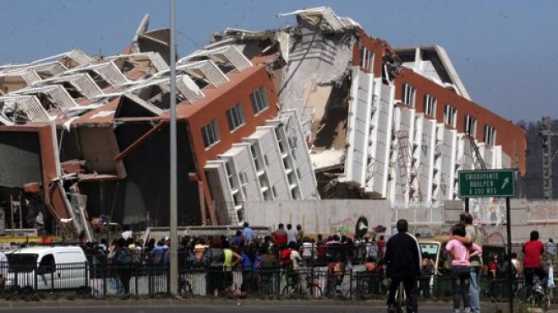
INICIO: Observar y plantear preguntas / Comprender
Habilidades: Formular y fundamentar hipótesis comprobables, basándose en conocimiento científico.
Analiza el siguiente texto.
El terremoto de Chile de 2010 (conocido como 27F) fue un sismo ocurrido a las 03:34 hora local del sábado 27 de febrero de 2010, que alcanzó una magnitud de 8,8. El epicentro se ubicó en el mar chileno, frente a las localidades de Curanipe y Cobquecura, cerca de 150 kilómetros al noroeste de Concepción y a 63 kilómetros al suroeste de Cauquenes, y a 30,1 kilómetros de profundidad bajo la corteza terrestre. El sismo tuvo una duración máxima de 4 minutos en las zonas cercanas al epicentro, y más de 2 minutos en la capital. Fue percibido en gran parte del Cono Sur con diversas intensidades, en lugares como Buenos Aires y São Paulo por el oriente.
Responde:
¿Por qué se producen los sismos? ¿Hay diferencias con un terremoto?
¿Qué nos indica el epicentro?
¿Conoces este edificio ubicado en Concepción? ¿Qué fue lo que sucedió?
¿Cómo lo viviste tú?

Slide 4
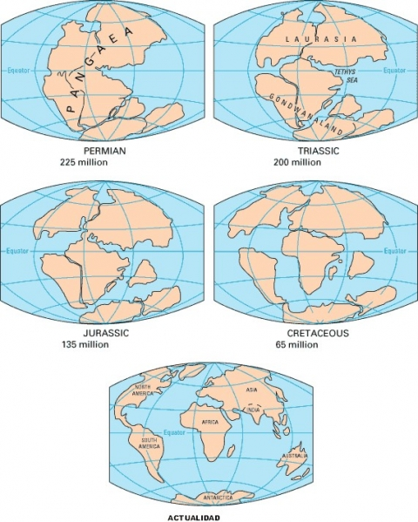
DESARROLLO: Observar y plantear preguntas / Comprender
Habilidades: Observar y describir detalladamente las características de objetos, procesos y fenómenos del mundo natural y tecnológico, usando los sentidos.
Observa la imagen de la
teoría de la deriva continental.
¿Qué información nos entrega esta imagen?
¿Cómo se formaron los continentes?
¿Qué relación posee la formación de continentes y las placas tectónicas de la Tierra?

Slide 5
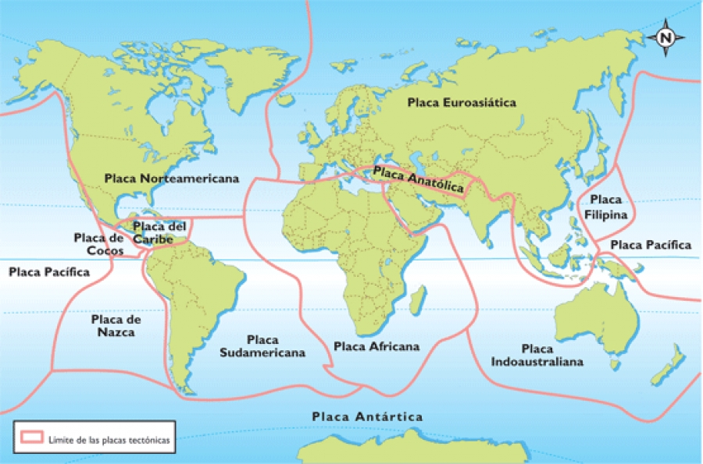
Lee el siguiente texto y responde.
La gran mayoría de nosotros ha vivido un sismo alguna vez. Estos se producen por el movimiento de las placas tectónicas que se encuentran en constante movimiento. En ocasiones son perceptibles, pero en otras son de menor intensidad.

Slide 6
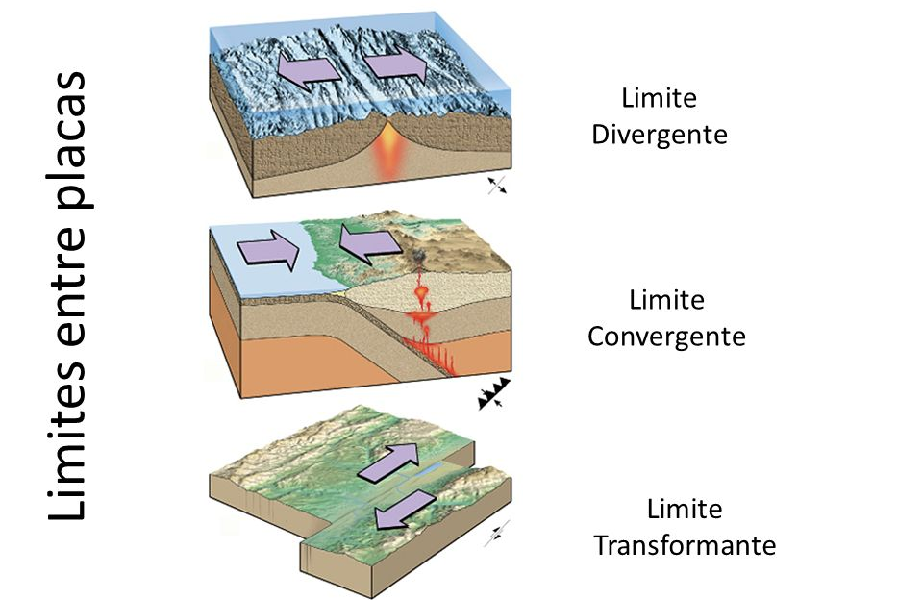
Estos movimientos provocan alteraciones en la superficie de la tierra. En nuestro planeta podemos encontrar 9 placas que están en contacto constante, a estas zonas se les llama límites y podemos reconocer tres tipos:
Límite divergente: se genera cuando las placas se acercan y chocan, una de ellas queda debajo de la otra.
Límite convergente: se origina cuando las placas se separan.
Límite transformante: dos placas paralelas se mueven de forma horizontal, generando sismicidad por el roce.
Responde:
Según la imagen anterior, ¿cuáles son las placas que afectan a nuestro país?
¿Qué situaciones nos generan el choque de estas placas?
¿Qué consecuencias tiene para Chile el movimiento de las placas tectónicas?

Slide 7
Cada límite entre placas produce distintos fenómenos. Completa la siguiente tabla:
Tipo de límite | Características principales | Causal de la formación de:
Divergente
Convergente
Transformante

Slide 8
CIERRE: Procesar y analizar la evidencia / Analizar
Habilidades: Analizar y explicar los resultados de una investigación científica, para plantear inferencias y conclusiones.
Responde:
¿Cómo se producen los sismos?
¿Qué estructuras propician el que se produzcan los sismos?
¿Qué placas tectónicas provocan los movimientos telúricos en nuestro país?
¿Sólo las placas tectónicas pueden generar un sismo?
¿Qué importancia tiene el saber esta información? ¿Cómo los relacionas con tu vida cotidiana?

